Slide 1
第十章 Win31環境下常用的介面
早在多年前Windows 95作業系統推出就已經進入Win32的世界了，但是在Windows 3.1的環境下還是有許多很好用的介面，雖然看似陽春，可是功能卻也是很完整方便的。在這一章，我們要介紹的就是這些元件。這些元件看起來或許醜了一點，但是在執行效率以及功能上，可是一點也不含糊喔。

Slide 2
大綱
10-1 檔案列表盒（FileListBox）
10-2 目錄列表盒（DirectoryListBox）
10-3 磁碟列表盒（DriveComboBox）
10-4 檔案類型過濾盒（FilterComboBox）
10-5 TabbedNotebook元件
本章習題

Slide 3
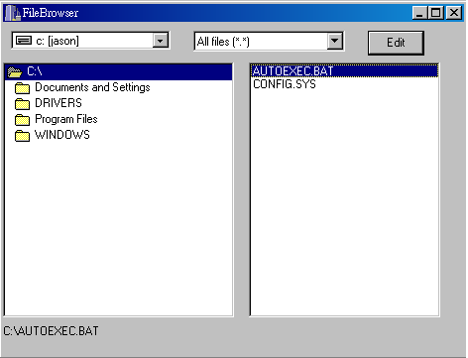
前言
早期在Win31系統就支援了很多到現在都還是很重要的圖形介面，其中對於磁碟和磁碟內目錄以及檔案的管理，即使到了現在，就功能而言還是一樣的便利。為了不讓程式設計者在建構這些介面時得花費很多精神在取得磁碟，目錄，檔案的資訊，以及表現成GUI的格式，Borland C++ Builder也提供了一系列的Win31介面的元件，其中對於磁碟檔案的處理可以說是提供的很完善。

Slide 4
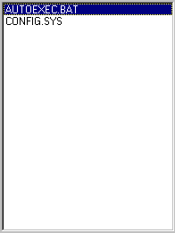
10-1 檔案列表盒（FileListBox）
檔案列表盒中，對於設計者而言，最便利的地方就是可以提供一個簡單的方法就可以取得FileName。這對於存取檔案而言，是個簡單又快速的方式。使用者可以利用這個簡單的介面就可以指定程式所要進行動作的檔案和路徑。在列表盒中顯示了所有同一個目錄的檔案名稱。我們可以用滑鼠去點選，被點選的檔案將會被反白，此時檔案列表盒裡面的FileName屬性就會變成被點選的那個檔案了。
FileName就是”c:\AUTOEXEC.BAT”

Slide 5
檔案列表盒的主要屬性
屬性(Properties) | 型態原型 | 說明
FileEdit | TEdit | 連結選擇的檔案,提供修改介面
FileType | TFileType | 檔案的屬性(如唯讀,隱藏等)
Font | Font | 檔案顯示的字型
Mask | AnsiString | 檔案格式的過濾設定
Height | Int | 顯示方塊的長度
Width | Int | 顯示方塊的寬度
FileName | AnsiString | 選擇的檔案路徑和檔名
Directory | AnsiString | 目前列表的目錄路徑，也就是列表何所要顯示的目錄位置。
Drive | Char | 目前FileListBox所要運作的磁碟機代號

Slide 6
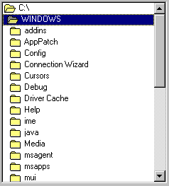
10-2 目錄列表盒(DirectoryListBox)
目錄列表盒是可以顯示某磁碟機下所有的目錄結構的列表盒，但是其主要功能並不是在顯示目錄結構，而是提供一個方式讓我們取得目錄路徑以提供給成是作為目錄資訊，最常用來配合的就是FileListBox了，我們可以利用DirectoryListBox所選定的路徑餵給FileListBox作為目錄的路徑。

Slide 7
目錄列表盒的主要屬性
屬性(Properties) | 型態原型 | 說明
Drive | Char | 所屬目錄磁碟機
Directory | AnsiString | 目前選定的目錄
Font | Font | 目錄顯示的字型
FileList | TFileListBox | 設定與此相連結的FileListBox元件
Height | Int | 顯示方塊的長度
Width | Int | 顯示方塊的寬度

Slide 8
目錄列表盒使用說明
FileList屬性即可以設定與此元件關聯的FileListBox元件，當使用者選擇不同的目錄時，這個元件的Directory屬性會自動傳給所關聯的FileListBox元件，讓FileListBox可以動態的就改變其所要顯示的檔案。我們可以看一下以下這段程式碼的寫法:
DirectoryListBox1->FileList = FileListBox1;
們把DirectoryListBox1裡的FileList屬性指定成FileListBox元件，如此一來當DirectoryListBox1裡的Directory屬性被使用者指定更改時，FileListBox1的Directory屬性也會跟著同步更改。

Slide 9
10-3 磁碟列表盒（DriveComboBox）
磁碟列表盒是用來列出電腦內所有可以工作的磁碟機，用ComboBox的方式顯示。由於是用ComboBox的方式顯示，因此磁碟列表盒元件最常用來作為磁碟機選擇介面的方式，這也是一般Windows作業系統環境下軟體最常用的處理方式。
磁碟列表盒

Slide 10
DriveComboBox元件重要屬性列表
屬性(Properties) | 型態原型 | 說明
Drive | Char | 目前所選擇的磁碟機
DirList | TDirectoryListBox | 對應於目錄列表盒型態
Font | Font | 磁碟顯示的字型
Text | AnsiString | 磁碟機代號以及磁碟機標籤
Height | Int | 顯示方塊的長度
Width | Int | 顯示方塊的寬度

Slide 11
磁碟列表盒使用說明
磁碟列表盒可以說是這一系列元件中在繼承結構裡層級最高的，列表盒中可以顯示磁碟機代號和磁碟機標籤，可以從Text屬性裡取得。列表盒中被選定的磁碟機會被存在Drive屬性裡，我們可以利用這個屬性將資訊傳給DirectoryComboBox元件，當然我們也可以利用上一節所介紹的方式直接將DirList屬性指定給所需要的DirectoryListBox元件。如:
DriveComboBox1->DirList = DirectoryListBox1;
在DriveComboBox1->DirList裡有目前被選定的磁碟機資訊，我們直接將這個屬性指配給DirectoryListBox1，如此一來DirectoryListBox1所顯示的目錄就可以跟我們對於DriveListBox所作的更動同步了。

Slide 12
10-4 檔案類型過濾盒(FilterComboBox)
我們知道在FileListBox裡有個Mask屬性可以讓我們設定顯示檔案的過濾方式，通常這個動作都是應用程式在做開啟檔案時會使用的，為的就是不要讓其他不相關的檔案也一併顯示出來。但是如果要動態的改變這個屬性，用手動輸入的方式是相當不人性化的，這時我們可以利用專門設計來處理這個屬性的元件FilterComboBox，其實我們常用的Windows軟體也都是用這個方式，相信讀者應該不陌生。
檔案類型過濾盒

Slide 13
FilterComboBox元件重要屬性列表
屬性(Properties) | 型態原型 | 說明
FileList | TFileListBox | 連結FileListBox元件，過濾顯示檔案
Filter | AnsiString | 設定列表盒出現的選項
Font | Font | 列表盒顯示的字型
Mask | AnsiString | 傳回所選到的Fiter資訊
Height | Int | 顯示方塊的長度
Width | Int | 顯示方塊的寬度
Text | AnsiString | 列表盒所被選到的選項內容

Slide 14
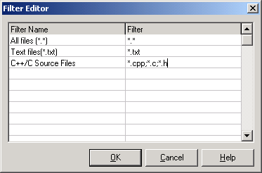
檔案類型過濾盒使用說明 I
最重要的兩個屬性就是Filter和Mask，前者就是程式設計師所設定的過濾檔案選項，後者則是使用者從這些選項裡選擇的選項。
同樣的，可以用指定的方式將檔案類型過濾列表盒的資料直接送給檔案列表盒，如:
FilterComboBox1->FileList = FileListBox1;
當FilterComboBox1的選項被選定後，FileListBox1所顯示的檔案類型就會依照選項的設定去做過濾了。至於最重要的設定Filter決定了列表盒下拉選單的內容

Slide 15
檔案類型過濾盒使用說明 II
FilterName為列表盒下拉時的顯示文字，Filter為過濾的檔案設定，若設定為多檔案格式則使用分號分開，我們從上頁圖裡面可以看到，在Filter那一欄，有很多地方都是使用萬用字元(*)，這代表任意字串的意思。所以說*.*表示的就是所有的檔名和副檔名，也就是任何檔案的意思；而*.txt就是副檔名為txt的任何檔案。被選定的Filter選項會被存入Mask屬性裡。

Slide 16
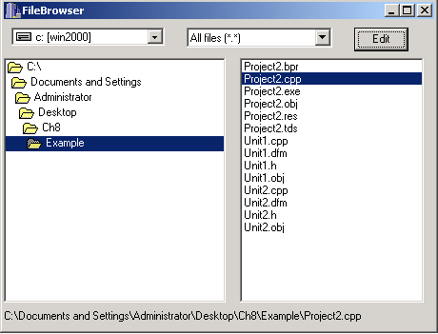
元件綜合範例 I
我們由之前所介紹的幾個元件,就可以建立一個完整的檔案瀏覽介面了
右圖範例就是結合這四個元件為主的一個範例視窗

Slide 17
元件綜合範例 II
其中最主要的動作, 就是設定這些元件的關聯性, 也就是我們必須要在一開始時就指定好某先元件的屬性,如此這先元件的動作就會互相影響,如下程式碼就是在FormCreate 方法裡加入的
由於FileListBox是這些元件裡最下層的, 所以只需要被指定即可
FilterComboBox1->FileList = DirectoryListBox1->FileList; DirectoryListBox1->FileList = FileListBox1; DriveComboBox1->DirList = DirectoryListBox1;

Slide 18
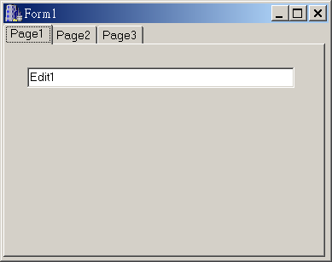
10-5 TabbedNotebook元件
在視窗作業系統中，大致上有兩種多頁框標籤，一種是在Windows3.1下的TabbedNotebook元件，另一種是從Windows95以後開始提供的新操作介面PageControl。本節是要介紹TabbedNotebook元件

Slide 19
TabbedNotebook使用說明
TabbedNotebook在開發程式時,是非常便利的,我們只需要建立好一個TabbedNotebook元件到視窗的某個位置, 並且把之後的元件拖曳到其可

Slide 20
本章習題
請仿照Windows檔案總管的功能，完成一個基本功能具備的檔案管理程式。
設計一個小型的備忘錄程式。

